Slide 1
TRABZON ÜNİVERSİTESİ
SAĞLIK, KÜLTÜR VE SPOR DAİRE BAŞKANLIĞI

Slide 2
SOSYAL KÜLTÜREL HİZMETLER
Üniversitemiz öğrencilerinin sosyal ve kültürel açıdan gelişimlerini sağlamak, ilgi alanlarına göre boş zamanlarını değerlendirmek, eğlenme alışkanlığı kazanmalarını sağlamak, güzel sanatlarla ilgili faaliyetlerini izlemelerini ve katılımlarını sağlamak, yeni ilgi alanları kazanmalarına imkan sağlayarak yeteneklerinin ve kişiliklerinin sağlıklı bir şekilde gelişmesine imkan verecek hizmetleri sunmak Daire Başkanlığımız görev ve sorumluluğundadır. Bu sorumluluk duygusuyla hareket ederek öğrencilerimizin boş zamanlarını değerlendirmeleri ve kültürel faaliyetlere katılmalarını sağlamak için çeşitli etkinlikler yapılmaktadır.

Slide 3
1-Kulüp Etkinlikleri
Öğrencilerimizin bilimsel, sosyal, kültürel ve sportif faaliyetlerde bulunabilmeleri ve bu faaliyetler yoluyla beden ve ruh sağlıklarını korumak; araştırıcı ve üretici niteliklere sahip kişiler olarak yetiştirilmesini sağlamak amacıyla Üniversitemiz bünyesinde öğrenci kulüp faaliyetlerine önem verilmektedir. Faaliyetler Üniversitemizin tam zamanlı öğretim elemanları tarafından takip edilmek suretiyle, Sağlık Kültür ve Spor Daire Başkanlığının koordinesinde yürütülmektedir.

Slide 4
KULÜP KURULUŞ AŞAMASI
Başvurular her akademik yılın Ekim ve Şubat aylarının ilk haftası içerisinde Sağlık, Kültür ve Spor Dairesi Başkanlığına yapılır. Öğrenci Kulüplerinin kuruluş aşamasında aşağıda belirlenen evrakların olması gerekmektedir;
1-Kulüp Tüzüğü
2-Kulüp Kurucu Üye Bildirim Formu
3-Örnek Faaliyet Planı
4-Danışman Kabul Formu
5-Kurucu Üyelerin Öğrenci Belgeleri

Slide 5
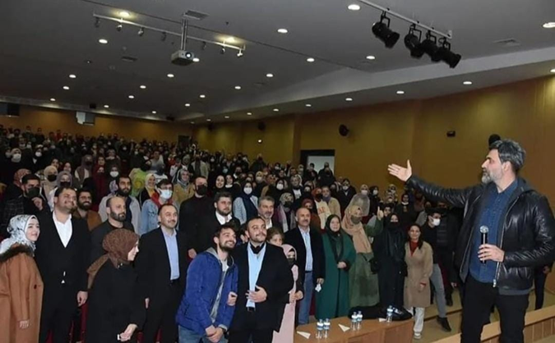
Öğrenci Kulübü Tüzüğü Öğrenci Kulüpleri Yönergesine uygun olarak hazırlanmalı, kulüp adını, amaçlarını, faaliyet alanlarını, yönetim organlarını ve üyelik bilgilerini belirtmeli ve kulüp danışmanına onaylatılarak SKS Daire Başkanlığına teslim edilmelidir. Kulüp başvuru formunda önerilen kulübün faaliyet alanı, daha önce kurulmuş faal bir kulüple birebir benzerlik taşımamalıdır. Kulüp kurma başvurularını alan Sağlık, Kültür ve Spor Daire Başkanlığı, Öğrenci Kulüplerinden sorumlu yetkili Birim tarafından formlar inceler; eğer varsa öğrencilerin eksiklerini tamamlamalarına yardımcı olarak görüş bildirir, geri dönüşümde bulunur ve başvurunun sağlıklı yapılması için teşvik eder. Yapılan incelemede bir eksiklik bulunmazsa ise başvuru dosyası ve ekleri Rektörlük Makamına sunulur. Rektörlük makamı tarafından onaylanan kulüpler resmi olarak açılmış olur.

Slide 6
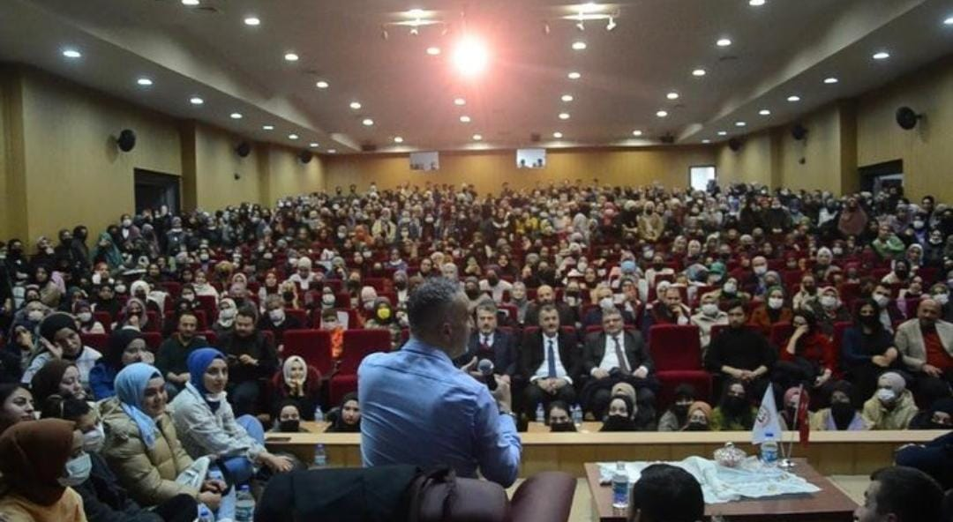
Kulüplerin düzenlemiş olduğu etkinlikler

Slide 7
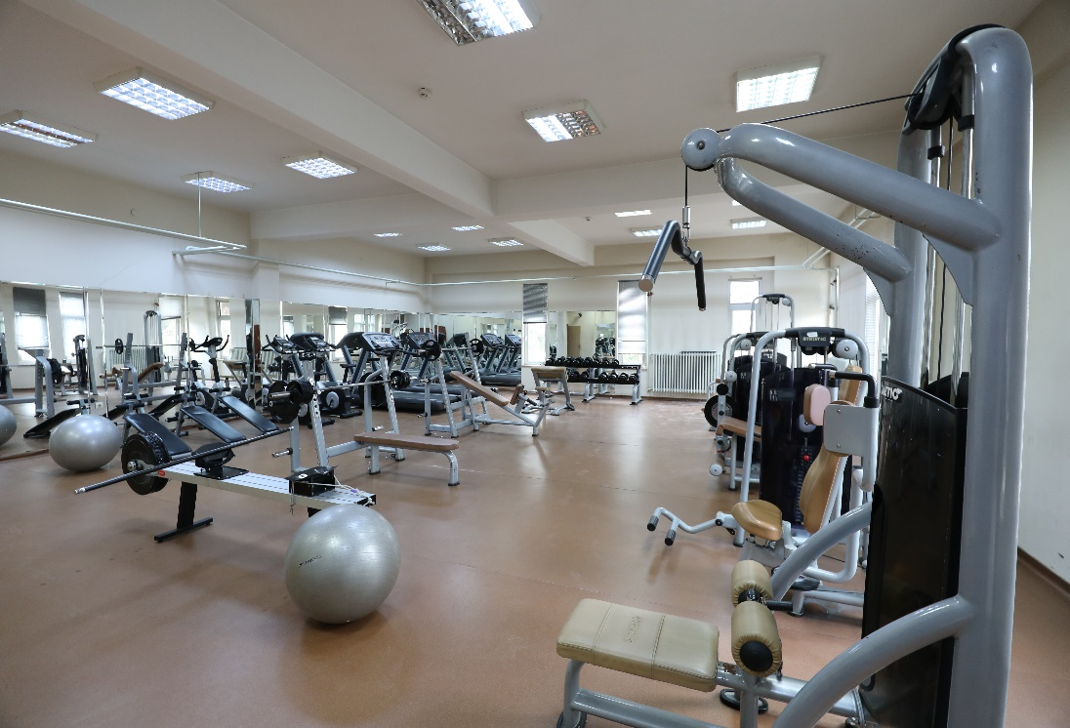
Spor Etkinlikleri

Slide 8
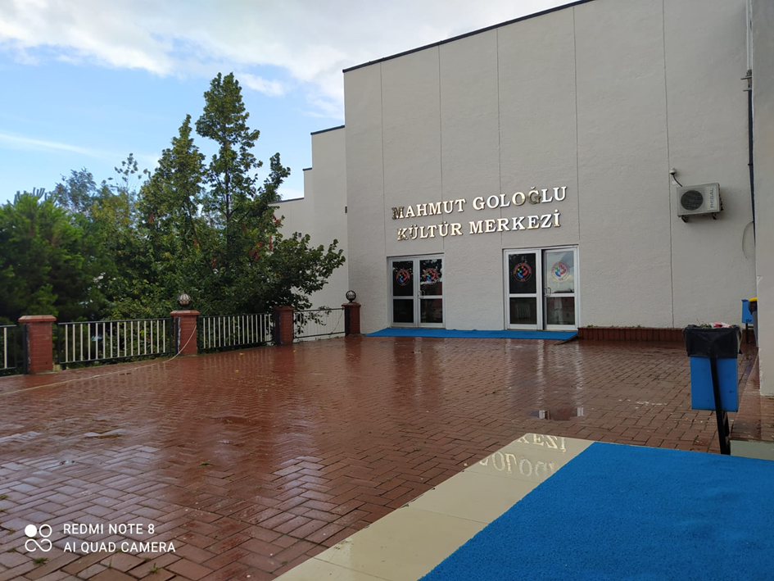
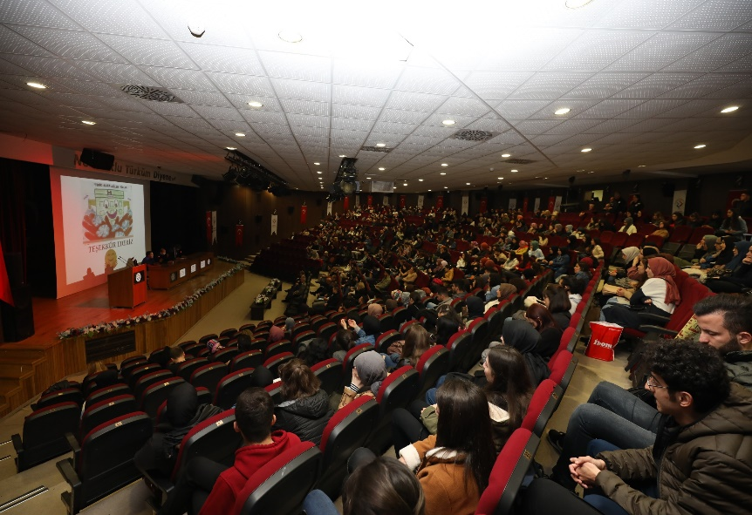
2-Kültür Merkezi, Konferans Salonları ve Fuaye Alanı Kullanımı
Kültür Merkezi, Konferans Salonları ve Fuaye alanı Üniversitemiz personeli ve öğrencilerimizin toplantı ve organizasyonlarında ücretsiz olarak kullandırılmaktadır. Sağlık, Kültür ve Spor Daire Başkanlığına en az 20 gün önce başvuru yapılarak etkinliğin onaylanması ile birlikte bu hizmetlerden yararlanılabilinmektedir.
Söğütlü Yerleşkesinde bulunan Mahmut Goloğlu Kültür Merkezi 600 kişilik,
İlahiyat Fakültesinde 368 kişilik,
Beşikdüzü Meslek Yüksekokulunda 140 kişilik,
Şalpazarı Meslek Yüksekokulunda 160 kişilik ,
Tonya Meslek Yüksekokulunda 88 kişilik,
Vakfıkebir Meslek Yüksekokulunda 95 kişilik konferans salonlarımız bulunmaktadır.

Slide 9
3-Kısmi Zamanlı Çalıştırma Programı
Üniversitemizde kısmı zamanlı öğrenci programının amacı öğrencilerimizin ders saati dışındaki boş zamanlarında ilgi ve yetenekleri doğrultusunda geçici işlerde çalıştırılarak hem maddi kazanç hemde uygulama becerisi kazanmalarını sağlamak ş disiplini edinmiş üretken bireyler olarak yetişmelerine katkıda bulunmaktır. Sağlık Kültür ve Spor Daire Başkanlığınca birimler bazında çalıştırılacak kısmi zamanlı öğrenci sayısı Kasım ayına kadar tespit edilir. 01 Kasım 31 Mayıs tarihleri arası kısmi zamanlı olarak çalışırlar.
Nasıl ve Ne Zaman Başvuru Yapabilirim?
Çalışmak isteyen ve belirtilen koşulları sağlayan öğrenciler , “ kısmi zamanlı statüde çalışacak öğrenci başvuru formu” doldurarak öğrenim gördükleri birimlere teslim ederler. Başvuruların şartları taşıyıp taşımadıkları açısından uygunlukları ilgili birimce değerlendirilir. İsim listeleri Sağlık Kültür Spor Dairesi Başkanlığına iletilir. İsim listeleri Rektör onayına sunulur. Onaylanan isim listeleri ilan panolarında duyurulur. Kısmi zamanlı öğrenci olarak çalışacak öğrencilerle “kısmi zamanlı öğrenci çalıştırma sözleşmesi” imzalatılır. Birim amirlerinin istediği çalışma planıyla çalışmaya başlarlar.
Nasıl Haberdar Olabilirim?
Rektörlük Makamının onayı ile belirlenen kontenjanlar Ekim ayı içerisinde üniversitemiz Web sayfasında ve ilan panolarında yayınlanır.

Slide 10
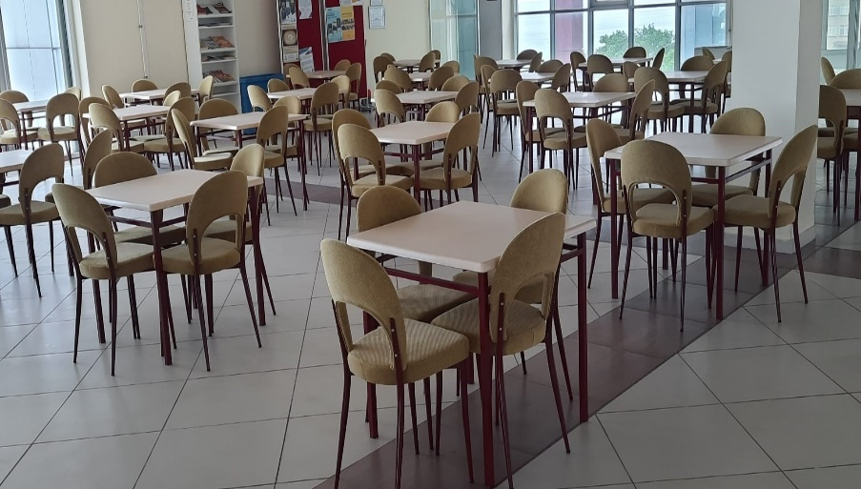
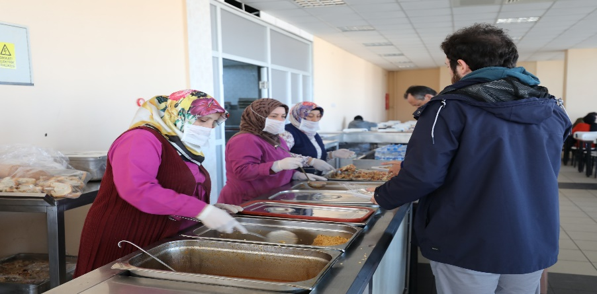
4-Yemekhane Ve Kantin Hizmetleri
Trabzon Üniversitesi’nde beslenme, kantin ve kafeterya hizmetleri Daire Başkanlığımız tarafından yürütülmektedir. Üniversitedeki tüm öğrencilere yemek hizmeti verilmektedir. Öğrencilerimiz, bir hafta öncesinden almak şartıyla haftalık yemek fişi satın alarak 11.30-13.15 saatleri arasında yemek hizmetlerinden faydalanmaktadır. Ayrıca üniversitede düzenlenen sosyal, sportif ve kültürel etkinliklerde görev alan öğrenciler için kumanya, kahvaltı ve öğlen yemeği hizmetleri verilmektedir.

Slide 11
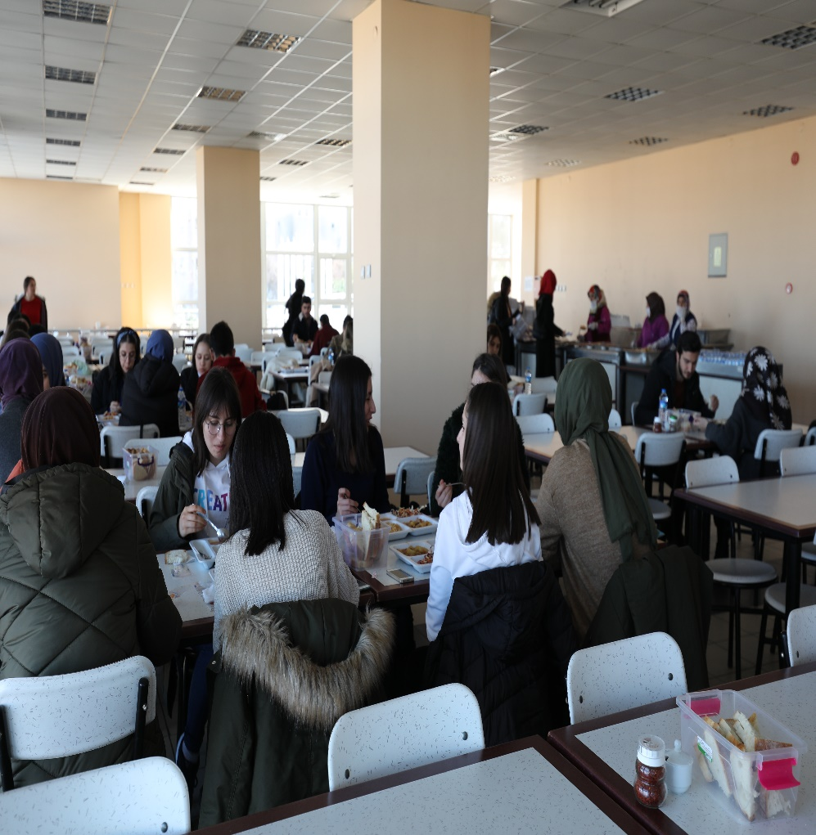
Yemek Bursu
Üniversitemiz başarılı ve gelir düzeyi düşük öğrencilerimizin öğlen yemeği ihtiyaçlarını karşılamaları için yemek bursu vermektedir. Rektörlük Makamının onayı ile belirlenen kontenjanlar Ekim ayı içerisinde üniversitemiz Web sayfasında ve ilan panolarında yayınlanır. Yemek bursundan faydalanmak isteyen öğrenciler “yemek bursu başvuru formunu” doldurarak öğrenim gördükleri birimlere teslim ederler. İlgili birimce belirlenen statülere göre puanlama yapılarak sıralama yapılır. İsim listeleri Sağlık Kültür Spor Dairesi Başkanlığına iletilir. İsim listeleri Rektör onayına sunulur. Onaylanan isim listeleri Başkanlığımız Web sayfasında duyurulur. Yemek bursuna hak kazanan öğrenciler “Yemek Bursu Fişlerini” eğitim gördükleri kampus içerisindeki yetkili personelden tedarik ederek dönem boyunca ücretsiz yemek olarak yemek yeme imkanından faydalanırlar.

Slide 12
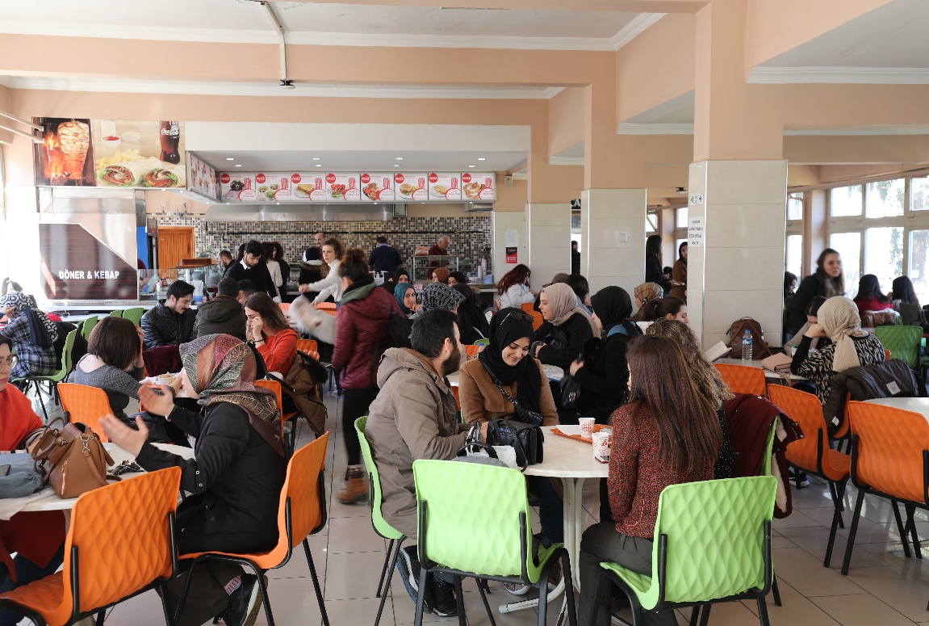
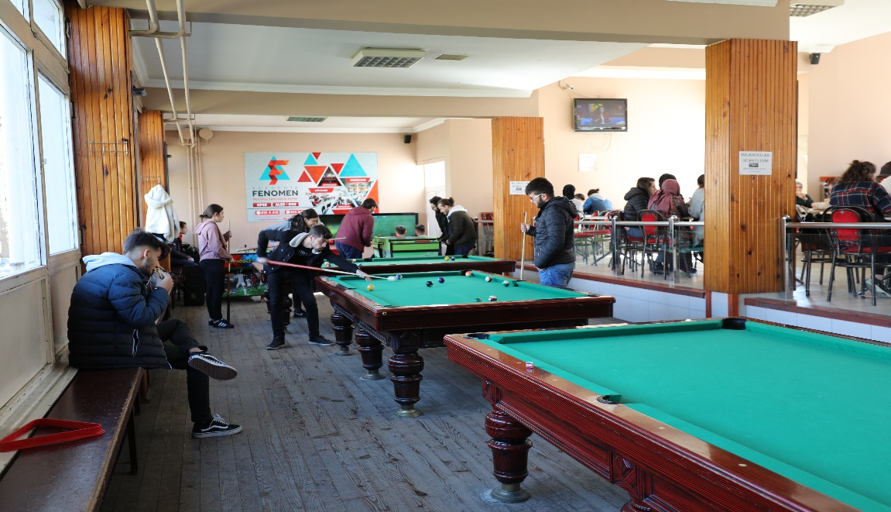
Üniversite bünyesinde;
Söğütlü yerleşkesi 2 adet olmak üzere
Vakfıkebir Meslek Yüksekokulu
Beşikdüzü Meslek Yüksekokulu
Tonya Meslek Yüksekokulu
İlahiyat Fakültesi yerleşkelerinde toplam 6 adet kantin hizmet vermektedir.

